Slide 1
项目一进度汇报
02组：今天我们好好学习了吗
汇报人：单晓妍
组员：李狄翰，徐悦，庄奕捷

Slide 2
简书地址：https://www.jianshu.com/nb/42753854
GitHub地址：https://github.com/shyanneshan/project-1

Slide 3
第一次组会
确定编程语言为python
确定任务：
二进制与图片的转换
图片与视频的转换
代码封装和测试
优化
前端

Slide 4

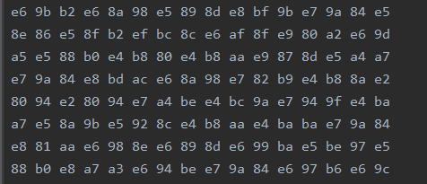
ENCODE
Notes:
为了能在python中使用ffmpeg 我们使用了一个ffmpeg的python包装器ffmpy3 其本质上后端还是ffmpeg的命令行，然后通过这个接口，参数设置为相应的命令行指令，来执行ffmpeg命令行进行图像和视频的切换

Slide 5
ENCODE
调用ffmpy3，通过这个接口，参数设置为相应的命令行指令，来执行ffmpeg命令行进行图像和视频的切换
调用numpy的reshape函数，将一维数据变为数组
调用PIL的Image.fromarray函数，二进制当作灰度值处理

Slide 6
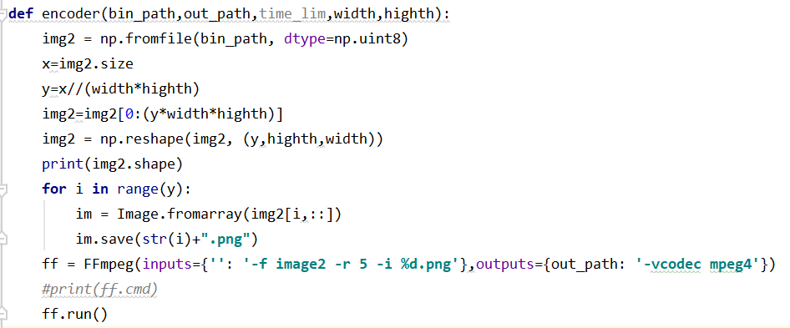
ENCODE
Notes:
目前编码只实现了黑白（因为把二进制当作灰度值处理）

Slide 7
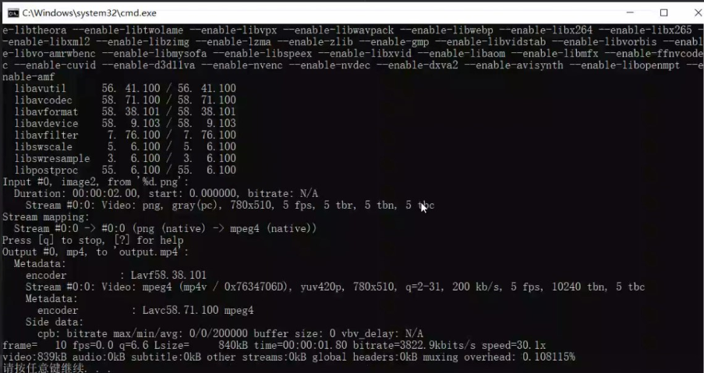

Slide 8
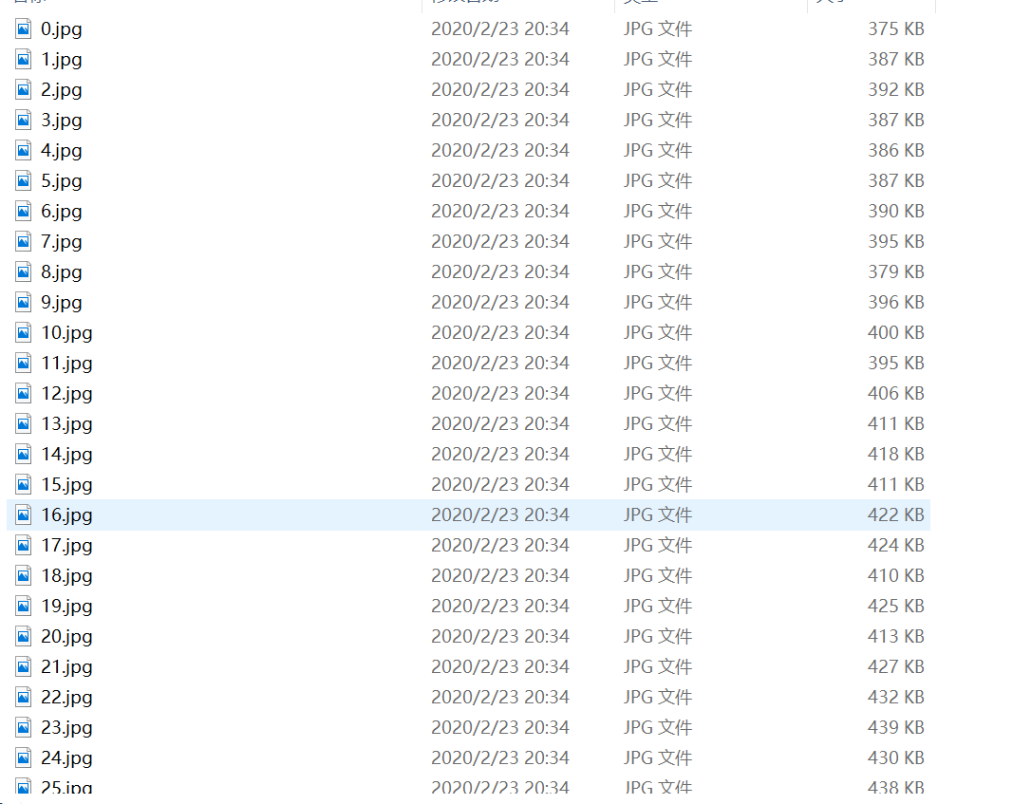
DECODE
调用opencv库实现视频逐帧转为图像
读取视频: VideoCapture()
读取视频帧：read()
获取帧率：get(cv2.CAP_PROP_FPS)

Slide 9
DECODE

Slide 10
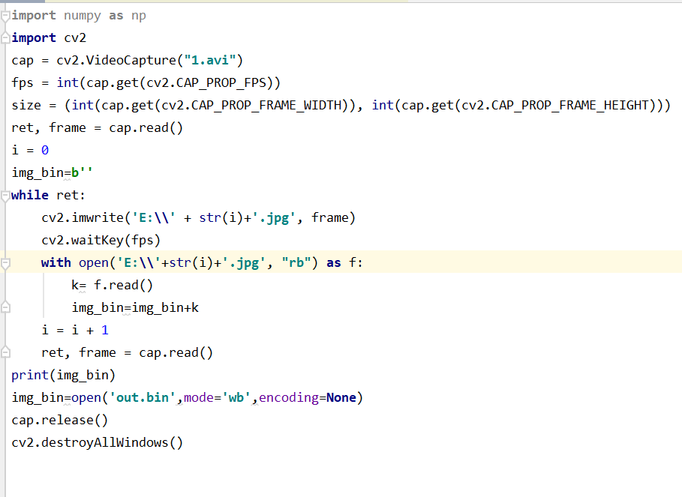
DECODE

Slide 11
下一步计划：
实现：
手机录制视频实测
代码封装
前端

